Slide 1
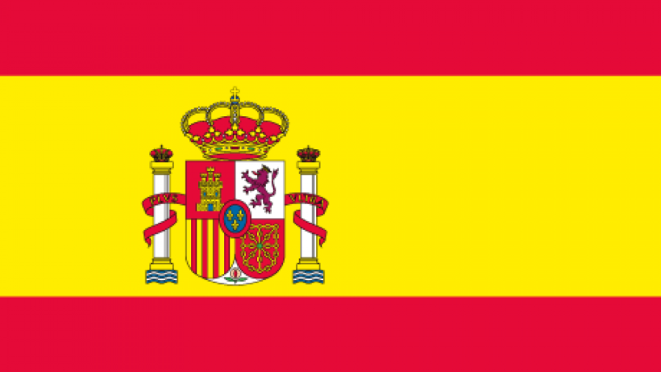
TEST DE CULTURA SOBRE ESPAÑA

Slide 2
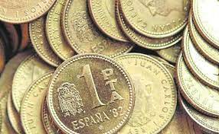
1. ¿CUÁL ERA LA MONEDA QUE SE USABA EN ESPAÑA ANTES DEL EURO?

Slide 3
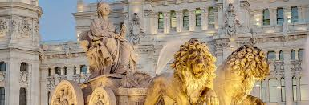
2. ¿CÓMO SE LLAMA LA CAPITAL DE ESPAÑA?

Slide 4
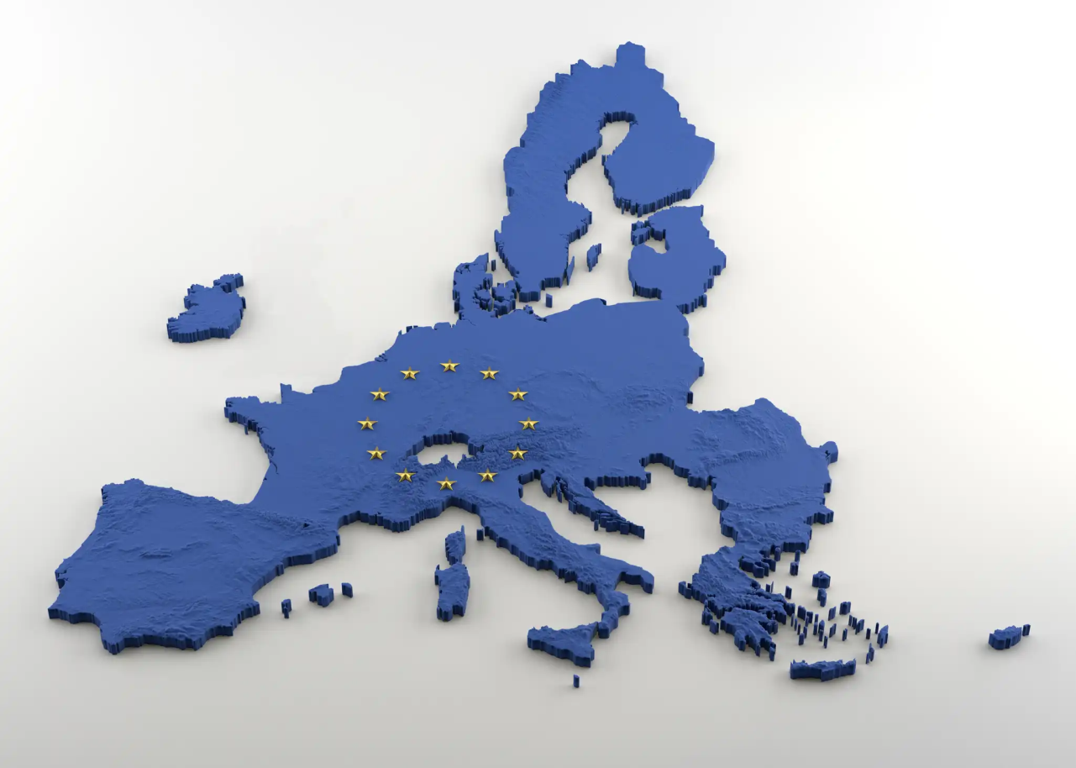
3. ¿ESPAÑA ES EL PAÍS MÁS GRANDE DE LA UNIÓN EUROPEA? VERDADERO/FALSO

Slide 5
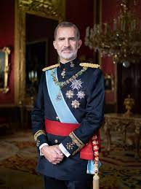
4. ESPAÑA NO ES UNA REPÚBLICA ES UNA…

Slide 6
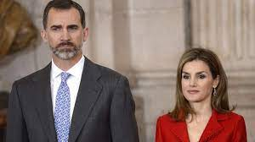
5. LOS REYES DE ESPAÑA SE LLAMAN…

Slide 7
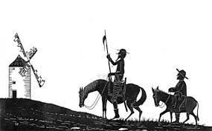
6. EL LIBRO MA´S FAMOSO DE ESPAÑA SE LLAMA…

Slide 8
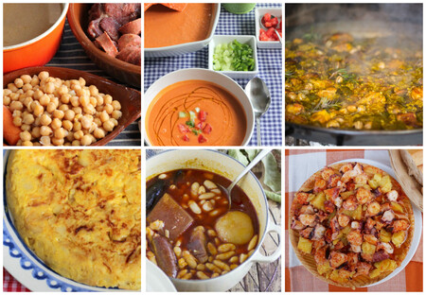
7. NOMBRA TRES COMIDAS TÍPICAS DE ESPAÑA.

Slide 9
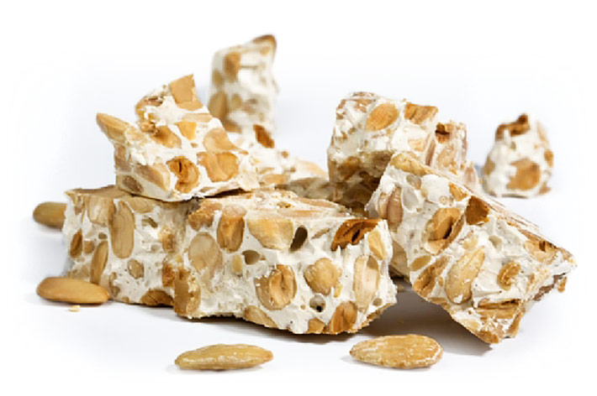
8. ¿CÓMO SE LLAMA EL DULCE MÁS TÍPICO DE LA NAVIDAD?

Slide 10
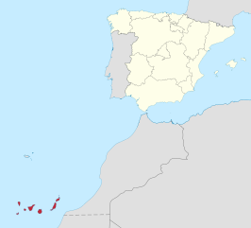
9. ¿CÓMO SE LLAMAN LAS ISLAS ESPAÑOLAS DONDE SE CULTIVAN PLÁTANOS?

Slide 11
10. ¿QUÉ IDIOMAS SE HABLAN EN ESPAÑA ADEMÁS DEL ESPAÑOL?

Slide 12
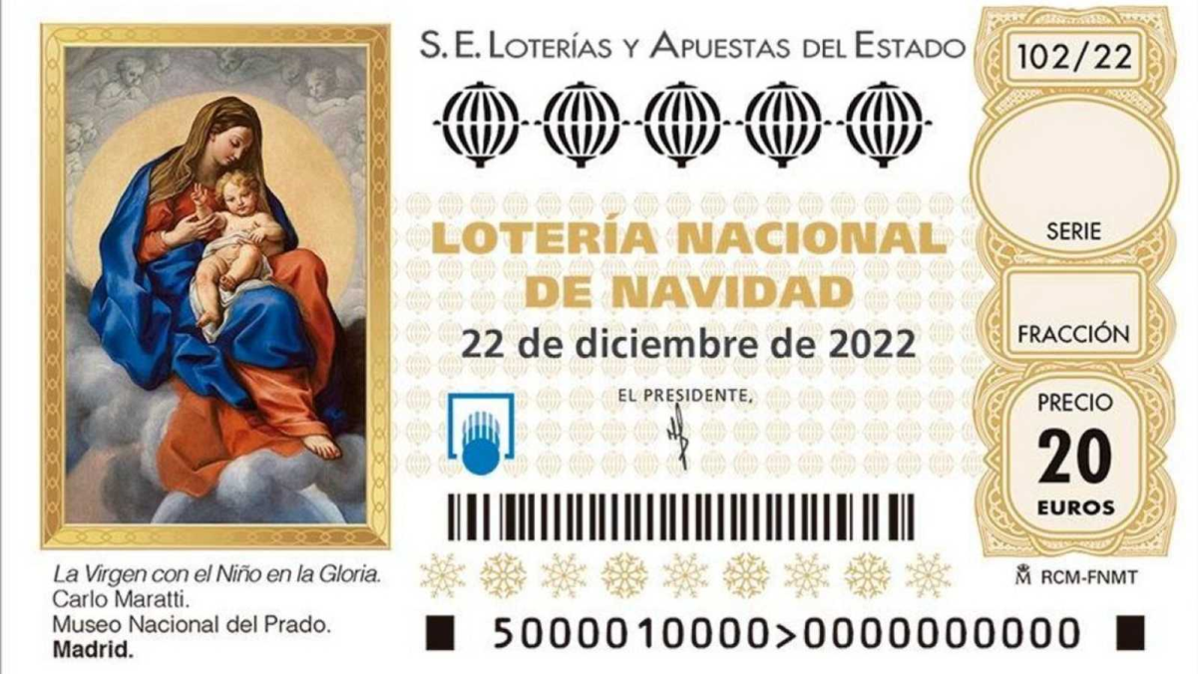
11. ¿CÓMO SE LLAMA EL PREMIO DE LA LOTERÍA MÁS IMPORTANTE?
A) Flaco
B) Gordo
C) Delgado
D) Obeso

Slide 13

12. ¿Qué es RENFE?
Es la escuela privada más importante de España.
Es la federación de fútbol de España.
Es una empresa pública estatal que gestiona el transporte en tren en España.
Es una empresa de fruta y verdura de España.

Slide 14
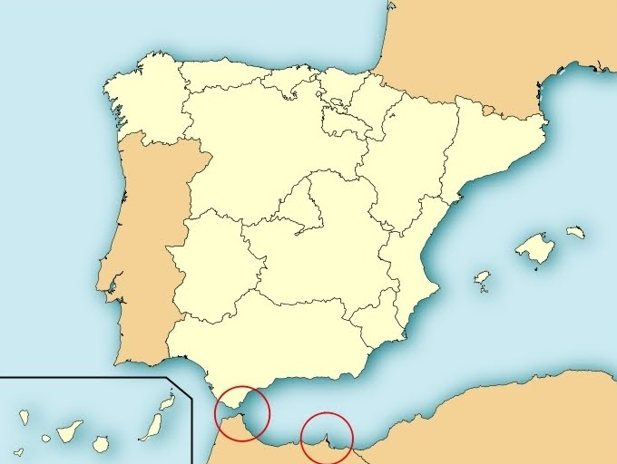
13. ¿CÓMO SE LLAMAN LAS DOS CIUDADES ESPAÑOLAS QUE ESTÁN EN ÁFRICA?

Slide 15
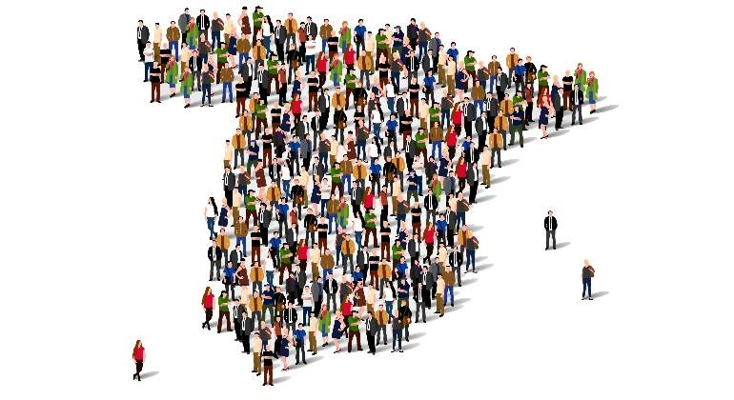
14. ¿CUÁNTOS HABITANTES TIENE ESPAÑA?

Slide 16
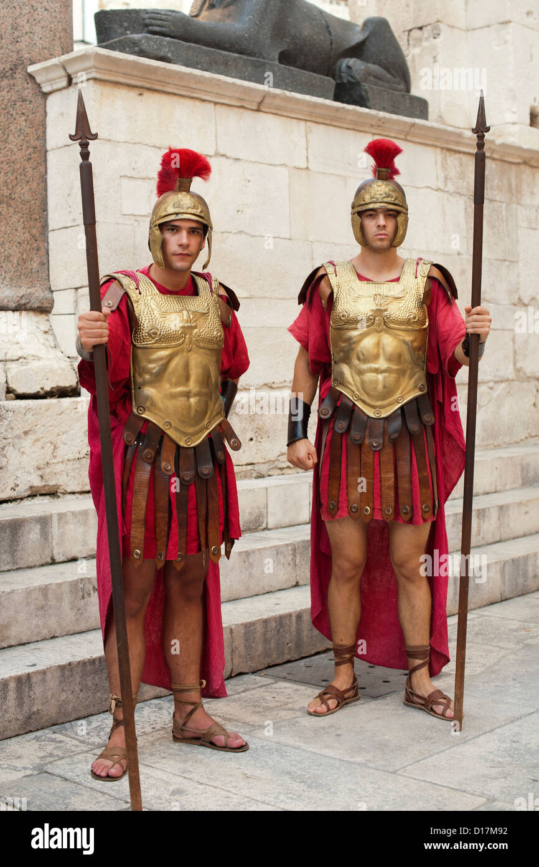
15. ¿DE QUÉ IDIOMA VIENE EL ESPAÑOL?

Slide 17
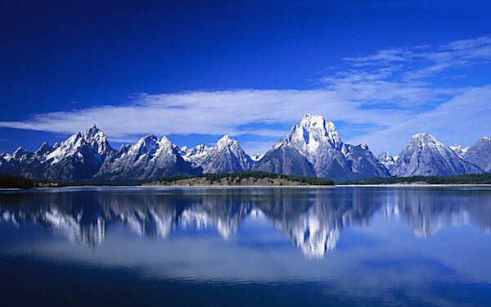
16. ¿CÓMO SE LLAMAN LAS MONTAÑAS QUE SEPARAN ESPAÑA DE FRANCIA?

Slide 18
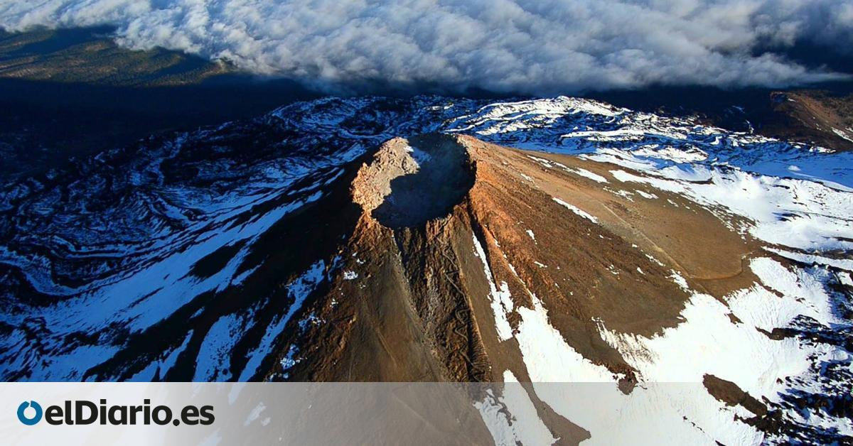
17. ¿CÓMO SE LLAMA EL ÚNICO VOLCÁN DE ESPAÑA?

Slide 19
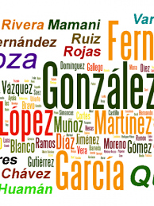
18. ¿CUÁNTOS APELLIDOS TIENEN LOS ESPAÑOLES?

Slide 20
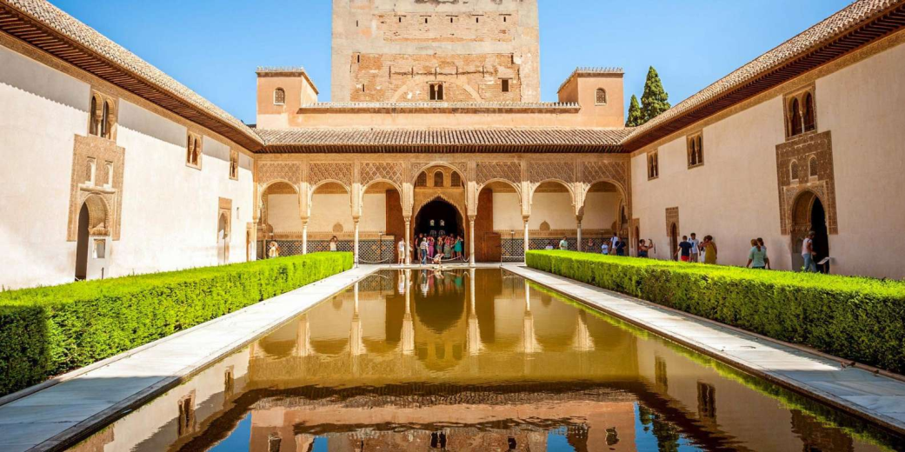
19. ¿QUÉ ES LA ALHAMBRA DE GRANADA?
Es una construcción musulmana Patrimonio de la Humanidad.
La antigua mezquita y actual catedral de la ciudad.
Unos baños árabes famosos por sus aguas

Slide 21
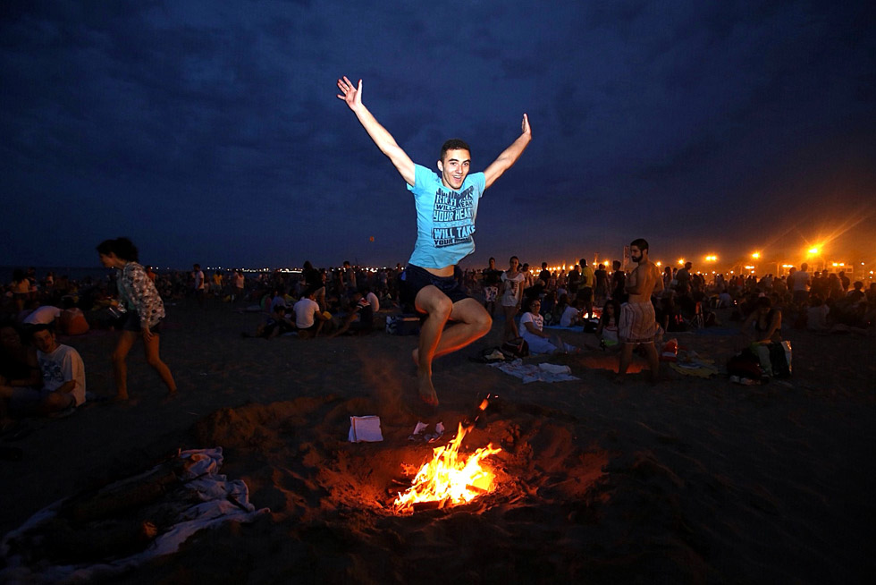
20. ¿QUÉ HACE LA GENTE EN LA NOCHE DE SAN JUAN?
Encender hogueras en la playa y saltarlas con los amigos o meterse en el mar y saltar las olas.
Ir a misa por la noche y después sacar a San Juan con barca por el mar.
Quedarse en casa celebrándolo con los amigos hasta el amanecer.

Slide 22
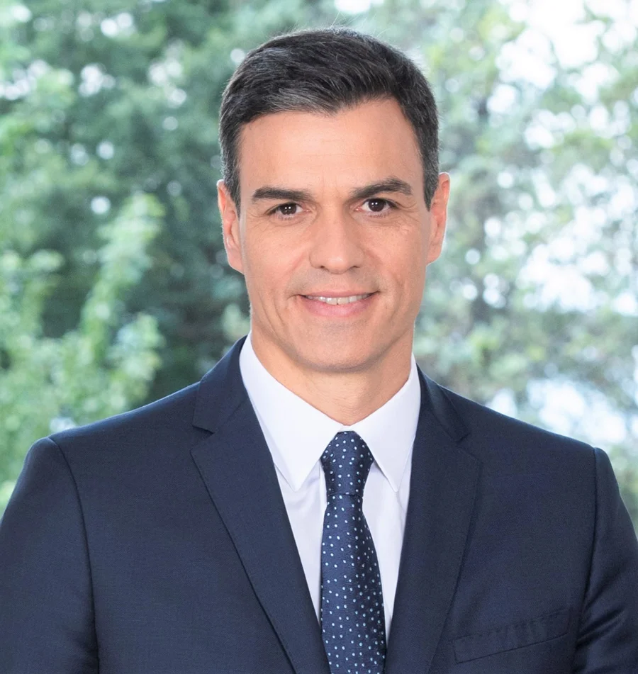
21. ¿CÓMO SE LLAMA EL PRESIDENTE DE ESPAÑA?

